Slide 1
7. Turunan Numerik
Turunan Pertama & Turunan Kedua

Slide 2
Penghitungan Turunan Numerik
Permasalahan : mencari hampiran nilai turunan fungsi f yang diberikan dalam bentuk tabel.
Perhitungan turunan dihindari karena nilai turunan kurang teliti dibandingkan dengan nilai fungsinya.

Slide 3
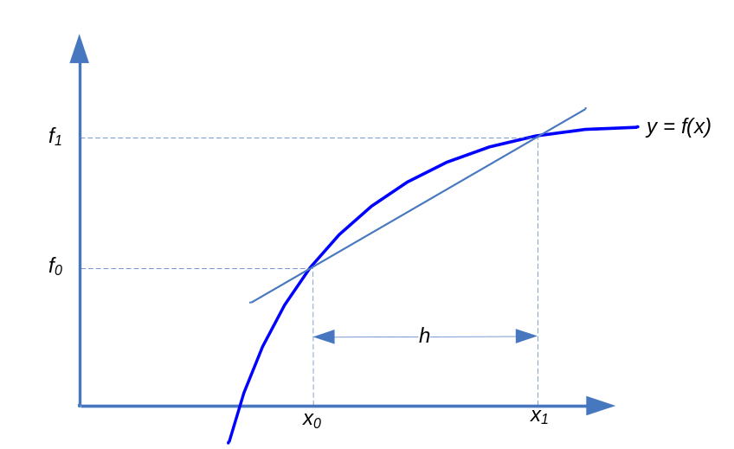
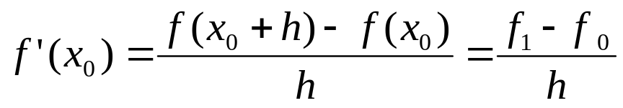
Pendekatan Penghitungan Turunan Numerik
Pendekatan selisih maju

Slide 4
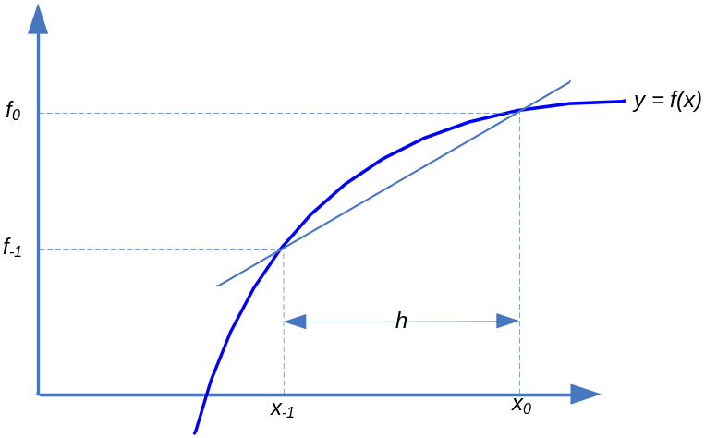
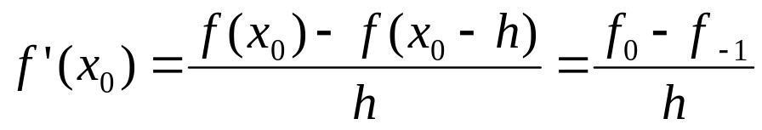
Pendekatan Penghitungan Turunan Numerik
Pendekatan selisih mundur

Slide 5

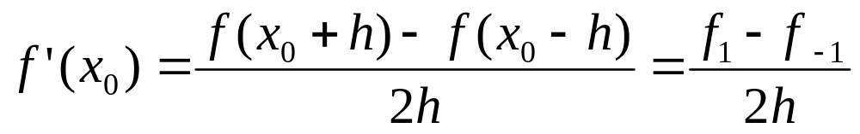
Pendekatan Penghitungan Turunan Numerik
Pendekatan selisih-pusat

Slide 6
Penurunan Rumus Turunan dengan Deret Taylor
Diberikan titik-titik (x_{i},f_{i}), i=0,1,2,…,n yang dalam hal ini x_{i} = x₀+ih dan f_{i} = f(x_{i}).
Kita ingin menghitung f’(x), yang dalam hal ini x = x0+sh, s Є R

Slide 7
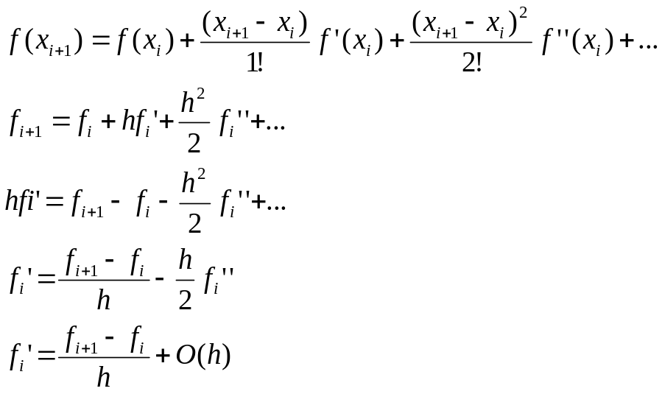
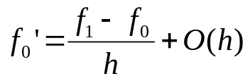
Pendekatan Turunan Pertama
Selisih - Maju
Uraikan f(x_{i+1}) disekitar xi :
yang dalam hal ini, O(h) = h/2 f’’(t), x_{i}<t<x_{i+1}
Untuk nilai-nilai f di x₀ dan x₁ persamaan rumusnya :
dalam hal ini, O(h) = h/2 f’’(t), x_{i}<t<x_{i+1}

Slide 8

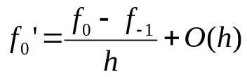
Pendekatan Turunan Pertama
Selisih - Mundur
Uraikan f(x_{i-1}) disekitar x_{i} :
yang dalam hal ini, O(h) = -h/2 f’’(t), x_{i+1}<t<x_{i}
Untuk nilai-nilai f di x₀ dan x₁ persamaan rumusnya :
dalam hal ini, O(h) = -h/2 f’’(t), x_{i+1}<t<x_{i}

Slide 9
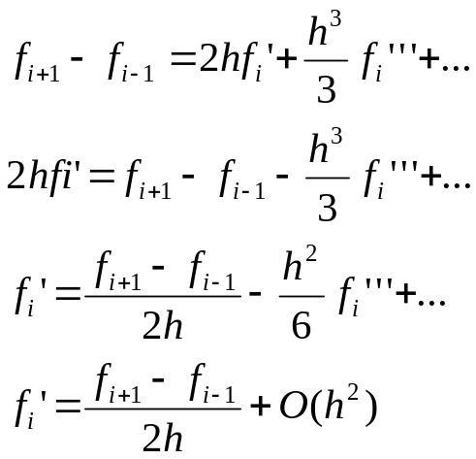
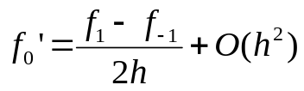
Pendekatan Turunan Pertama
Selisih - Pusat
Kurangkan dua persamaan :
yang dalam hal ini, O(h) = -h²/6 f’’’(t), x_{i-1}<t<x_{i+1}
Untuk nilai-nilai f di x₀ dan x₁ persamaan rumusnya :
dalam hal ini, O(h²) = -h/6 f’’’(t), x_{i-1}<t<x_{i+1}

Slide 10
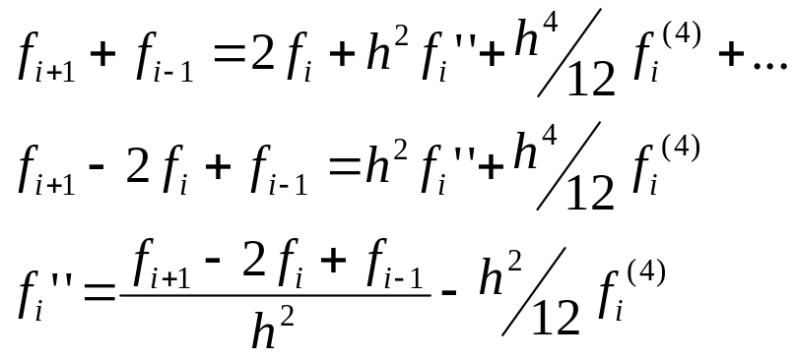
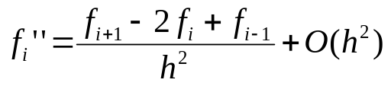
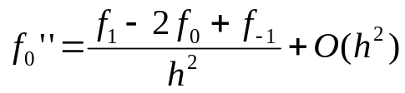
Pendekatan Turunan Kedua
Selisih - Pusat
Tambahkan persamaan (P.8.4) dengan persamaan (P.8.6) di atas :
dalam hal ini, O(h²) = -h²/12 f⁽⁴⁾(t), x_{i-1}<t<x_{i+1}
Untuk nilai-nilai f di x₋₁ , x0 dan x₁ persamaan rumusnya :
dalam hal ini, O(h²) = -h²/12 f⁽⁴⁾(t), x_{i-1}<t<x_{i+1}

Slide 11
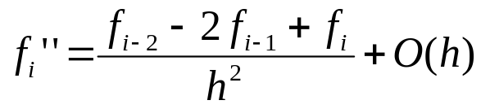
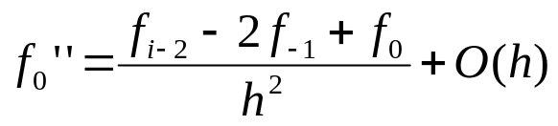
Pendekatan Turunan Kedua
Selisih - Mundur
Dengan cara yang sama seperti di atas, diperoleh :
dalam hal ini, O(h) = h f’’(t), x_{i-2}<t<x_{i}
Untuk nilai-nilai f di x₋₂, x₀ dan x₁ persamaan rumusnya :
dalam hal ini, O(h) = hf’’(t), x_{i-2}<t<x_{i}

Slide 12
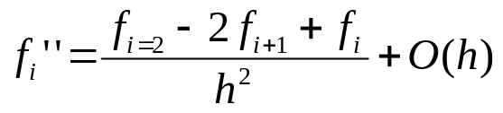
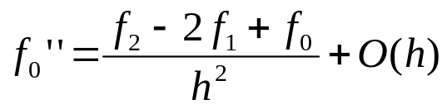
Pendekatan Turunan Kedua
Selisih – Maju
Dengan cara yang sama seperti di atas, diperoleh :
dalam hal ini, O(h) = -h f’’(t), x_{i}<t<x_{i+2}
Untuk nilai-nilai f di x₋₂, x₀ dan x₁ persamaan rumusnya :
dalam hal ini, O(h) = -hf’’(t), x_{i}<t<x_{i+2}

Slide 13
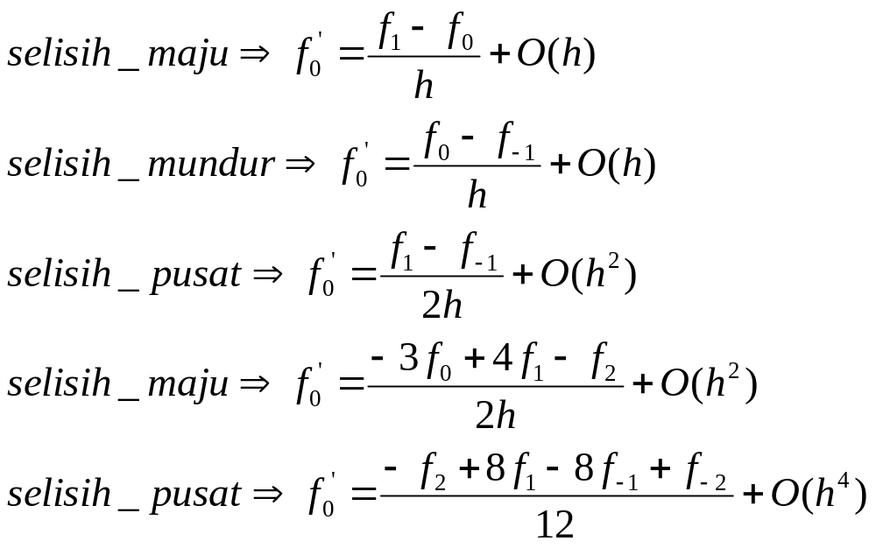
Ringkasan Rumus-rumus
Turunan Numerik
Turunan Pertama

Slide 14
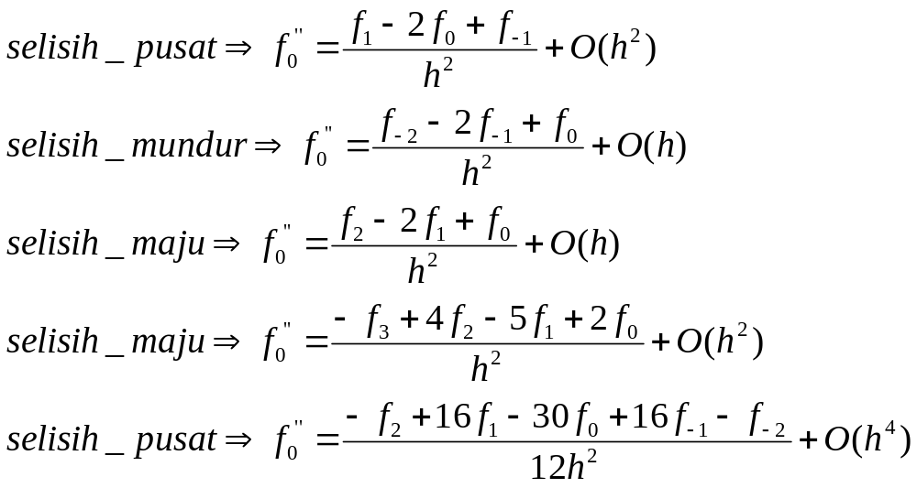
Ringkasan Rumus-rumus
Turunan Numerik
Turunan Kedua

Slide 15
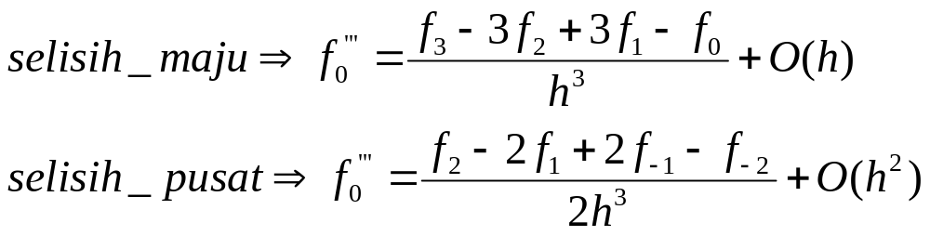
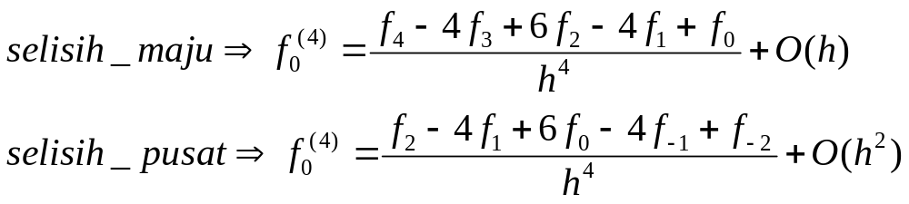
Ringkasan Rumus-rumus
Turunan Numerik
Turunan Ketiga
Turunan Keempat

Slide 16
Contoh Soal
Diberikan data dalam bentuk tabel sebagai berikut :
Hitung f’(1.7) dengan pendekatan selisih pusat O(h2) dan O(h4)
Hitung f’(1.4) dengan pendekatan selisih-pusat orde O(h2)?
Rumus apa yang digunakan untuk menghitung f’(1.3) dan f’(2.5)?
x | f(x)
1.3 | 3.669
1.5 | 4.482
1.7 | 5.474
1.9 | 6.686
2.1 | 8.166
2.3 | 9.974
2.5 | 12.182

